Slide 1


Welkom

Slide 2
Het Team
Producer & Developer : Asher Klijnsma
Administratie & Developer : Stephan Holding
Concept Artist & Developer : Joppe Stijf
Hoofd Design & Developer : Ramon Berkhout

Slide 3
Bedrijfsplan
Gamedeveloper/Uitgeverij
Zorgen voor een unieke ervaring voor jong en oud.
Games maken die op meerdere manieren gespeeld kunnen worden.
Feedback van spelers goed gebruiken.

Slide 4
Doelgroep
Kinderen en volwassenen vanaf 12 jaar.
Niet te expliciet, maar wel spannend voor de ervaren gamer.

Slide 5
Producten
Thema: Medieval/Fantasy.
Semi-realistische stijl.

Slide 6
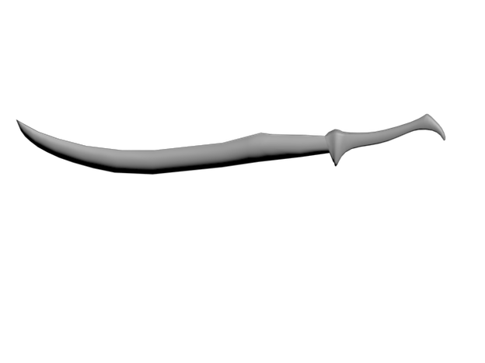
Asher: Elven sword

Slide 7
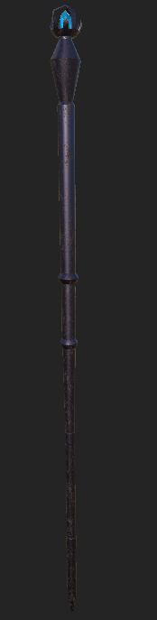
Stephan: Staff

Slide 8
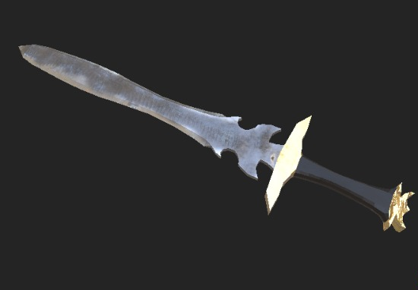
Joppe: Sword

Slide 9

Ramon: Battle Axe

Slide 10
Doelen
Innovatie.
Klantgericht.
Een goede prijs/pret verhouding.

Slide 11
Nog vragen?

